Slide 1
«Жизнь школы»
Заместитель директора
по воспитательной работе
Воропаева Ирина Юрьевна

Slide 2
.
В рамках работы школы-интерната организуется следующая «жизнь после уроков»:
Работа групп интерната;
Внеурочная деятельность по направлениям:
- Спортивно-оздоровительное;
Социальное;
Обще интеллектуальное;
Общекультурное;
Духовно-нравственное.
Дополнительное образование.

Slide 3
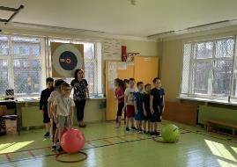
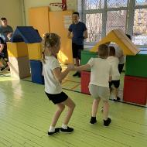
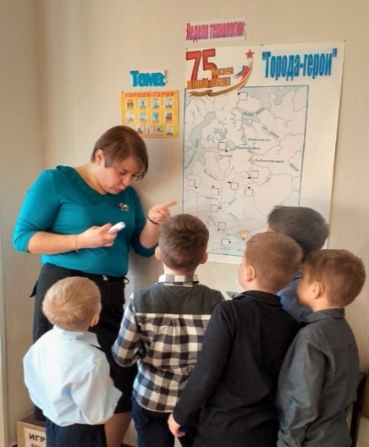
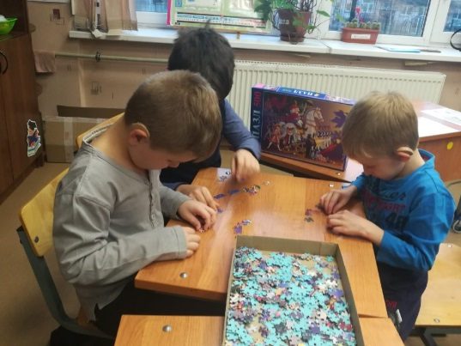
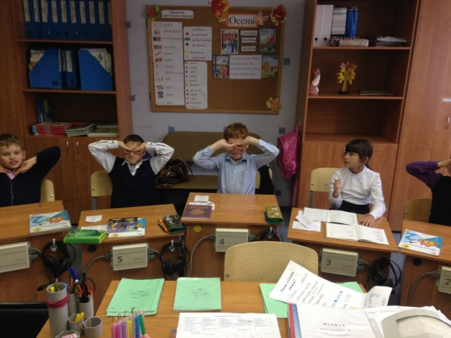
Внеурочная деятельность
«Мир вокруг нас»
(краеведение)
«Азбука спортивных игр»
«Сенсорное и интеллектуальное развитие»

Slide 4
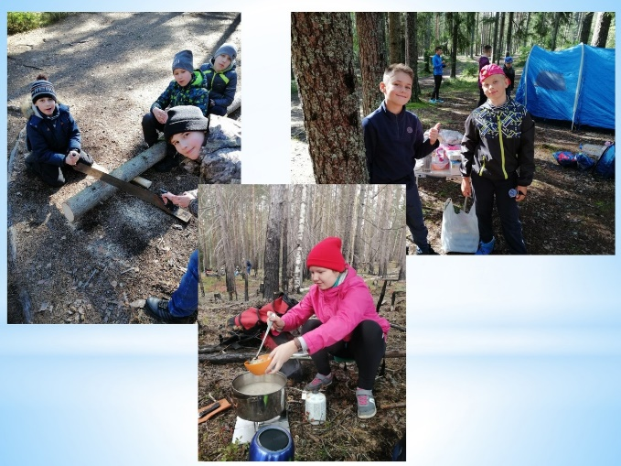
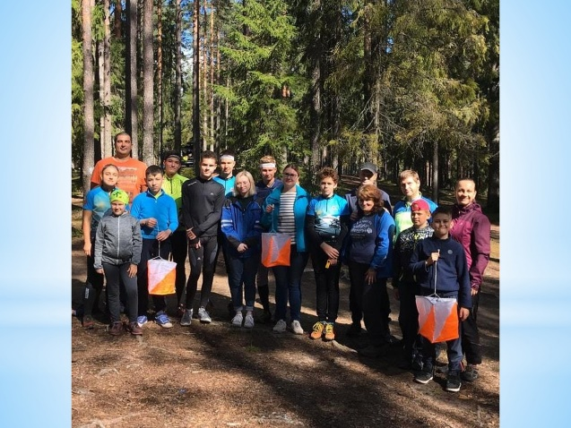
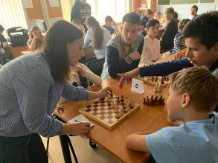
Школьный спортивный клуб «ШСК 31»
Спортивное ориентирование (спорт глухих)
Юный турист
Лёгкая атлетика
Шахматы
Общая физическая подготовка
с элементами дзюдо

Slide 5
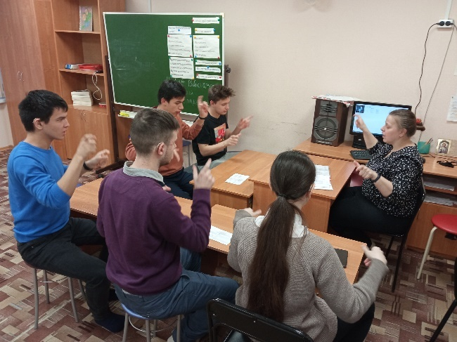
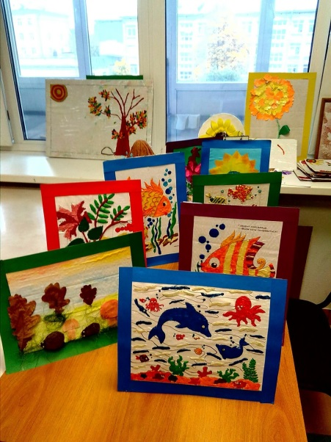
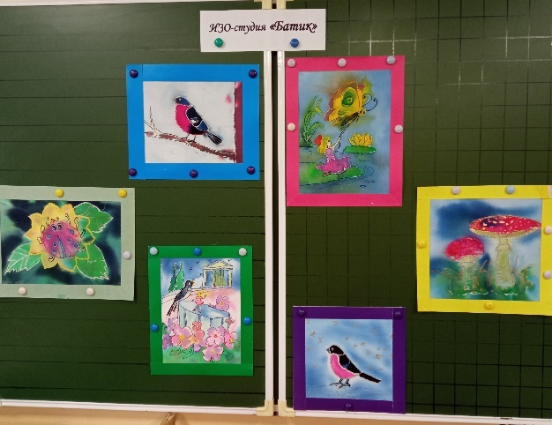
Дополнительное образование
Студия жестового пения «Созвездие рук»
Хореографическая студия «Чувство ритма»
Хореографическая студия «Праздник»
Театральная студия «Этюд»
с элементами пантомимы
Творческое объединение «Город мастеров»
Изостудия «Батик»
Творческая мастерская

Slide 6
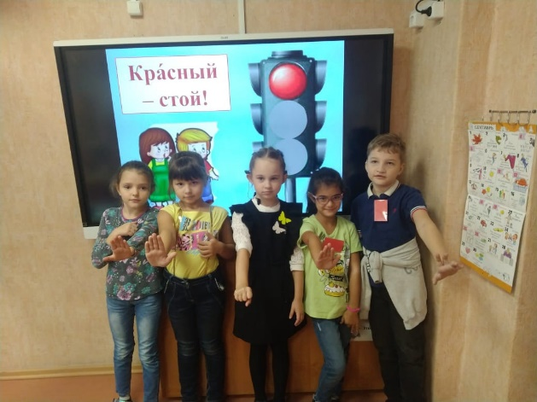
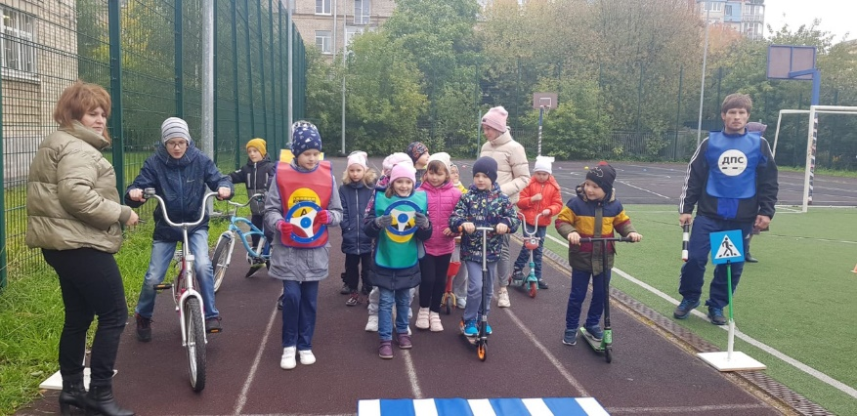
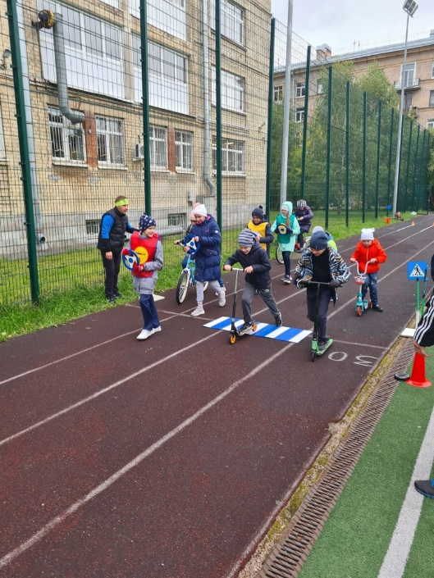
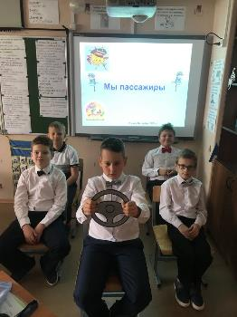
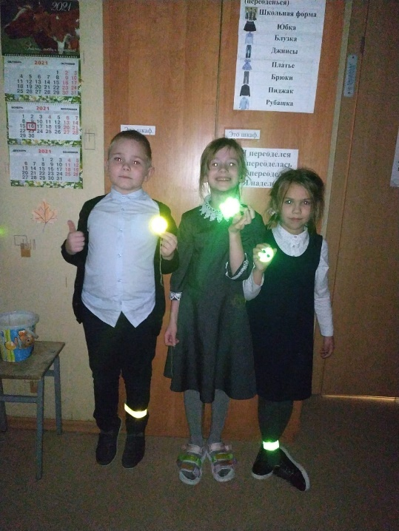
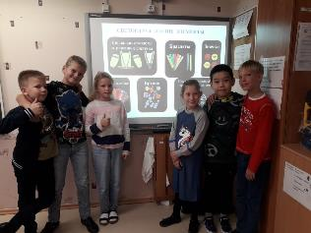
Мероприятия по безопасности

Slide 7
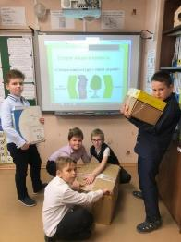
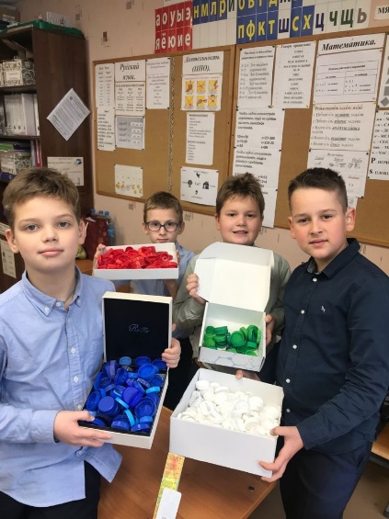
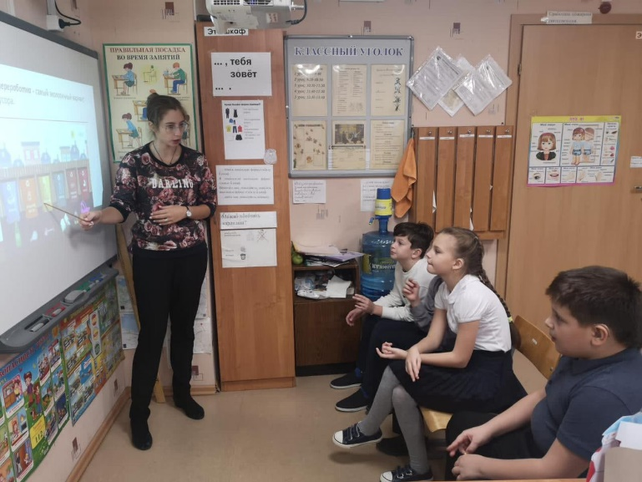
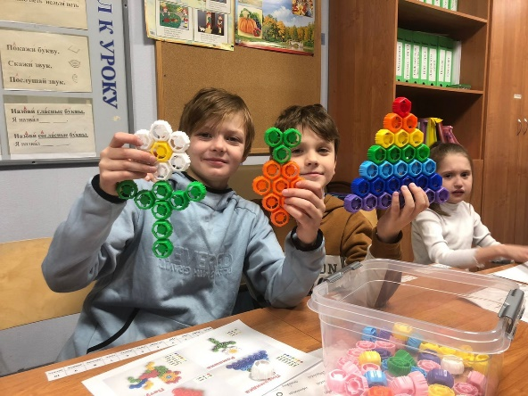
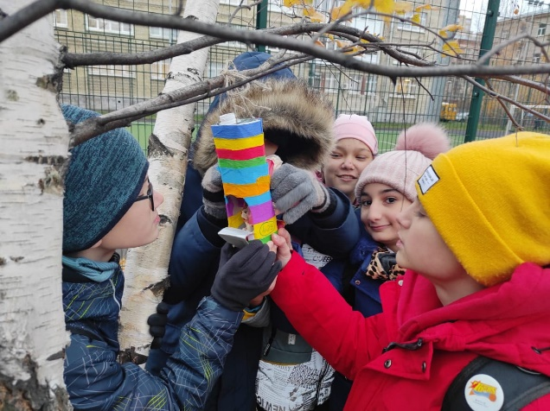
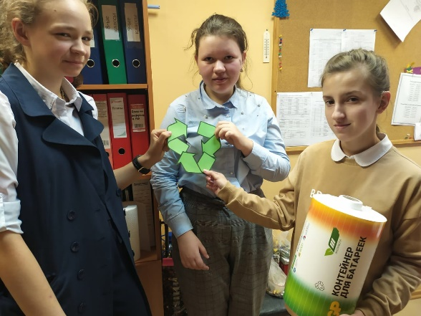
Экологическое воспитание

Slide 8
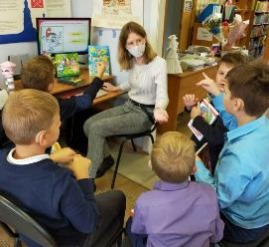
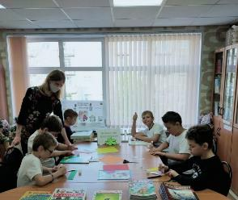
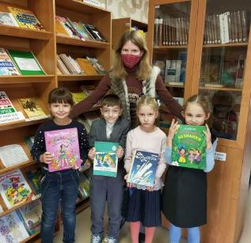
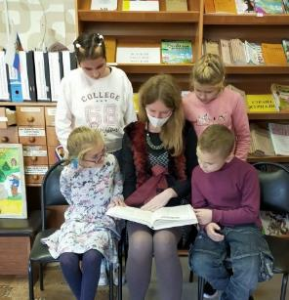
Мероприятия в школьной библиотеке

Slide 9
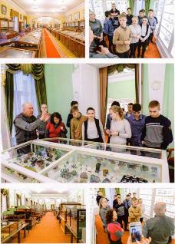
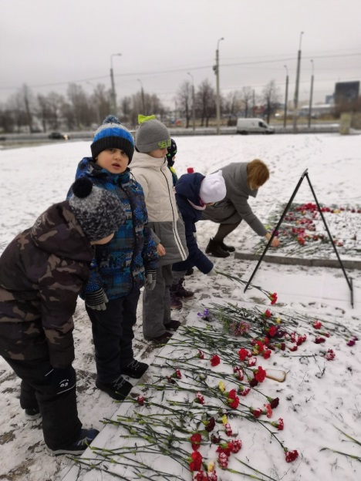
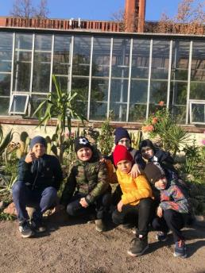
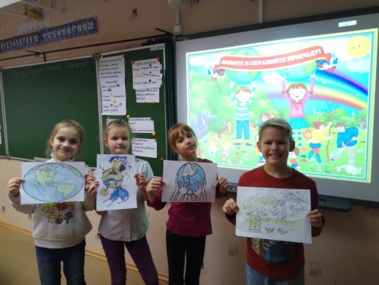
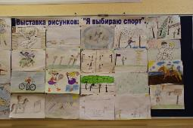
Культурно-массовые мероприятия
экскурсии;
посещение библиотек;
тематические мероприятия;
участие в конкурсах, соревнованиях,
фестивалях, выставках…

Slide 10
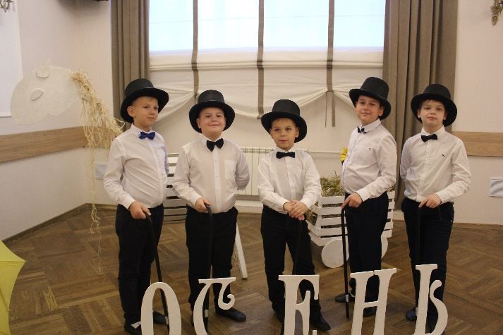
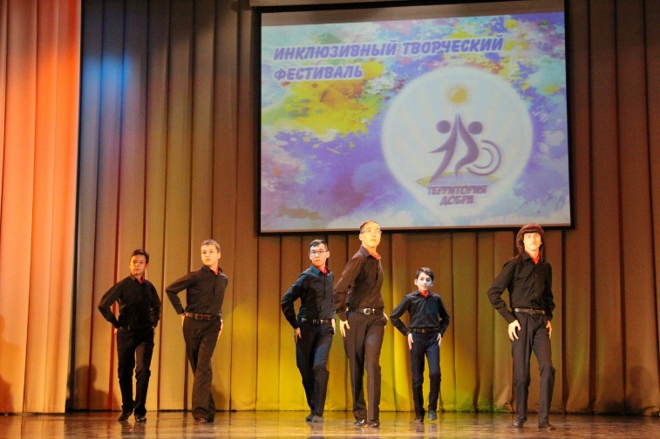
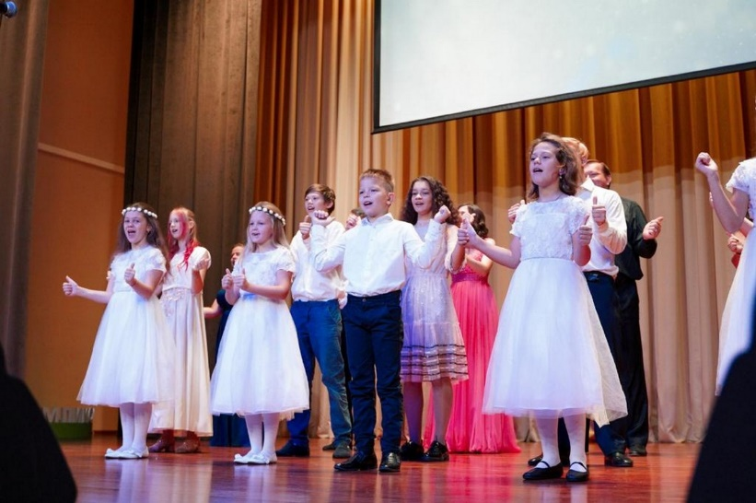
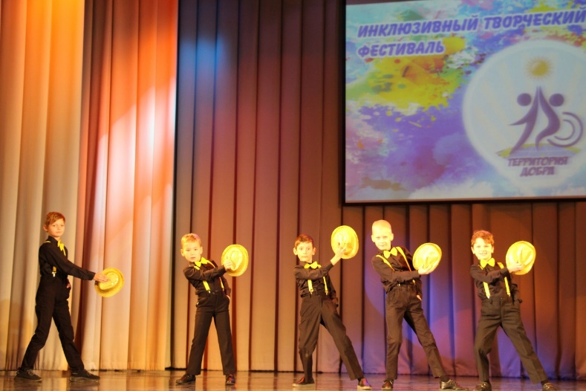
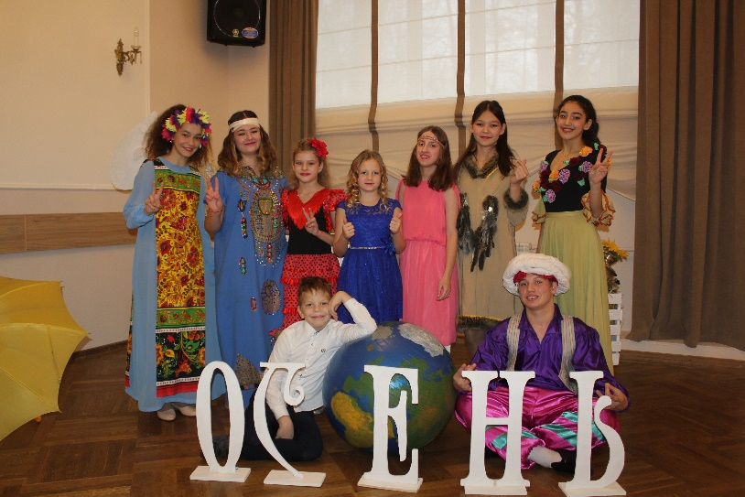
Участие в творческих конкурсах, концертах

Slide 11
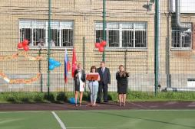
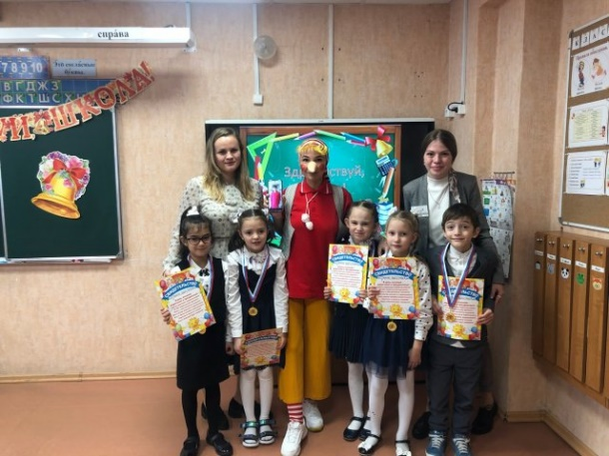
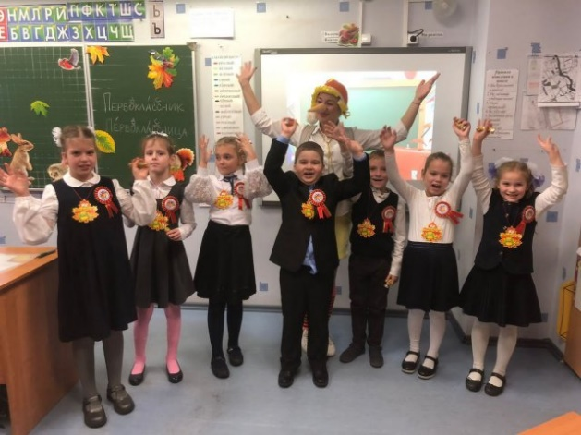
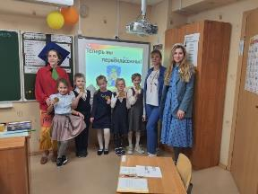
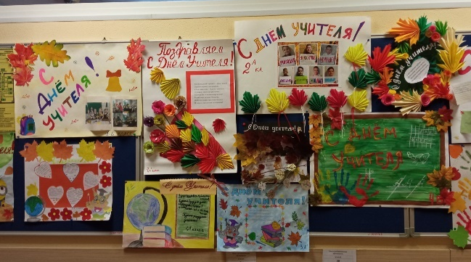
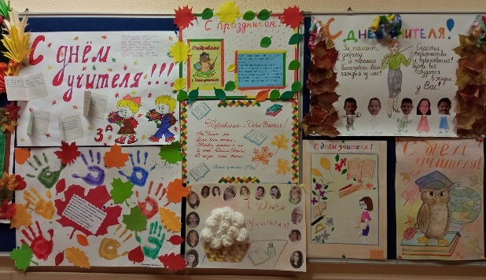
Общешкольные праздники
«День Знаний»
«Здравствуй, школа!»
«День учителя!»

Slide 12
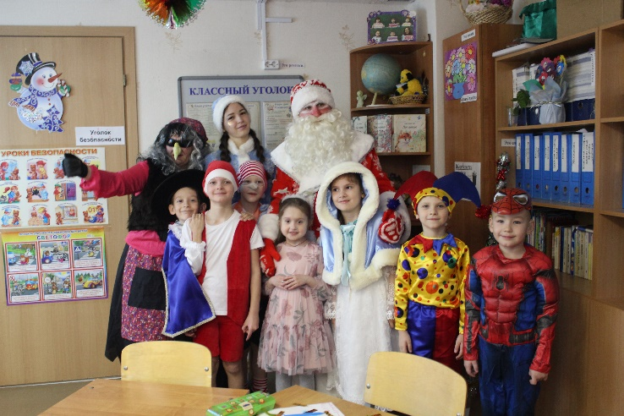
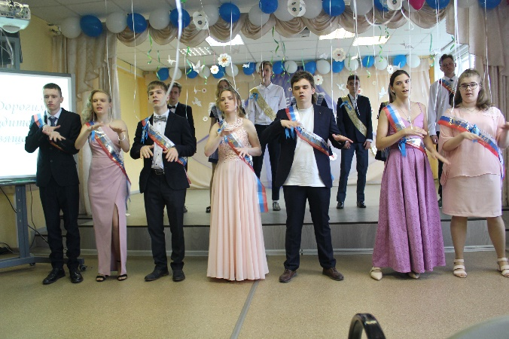
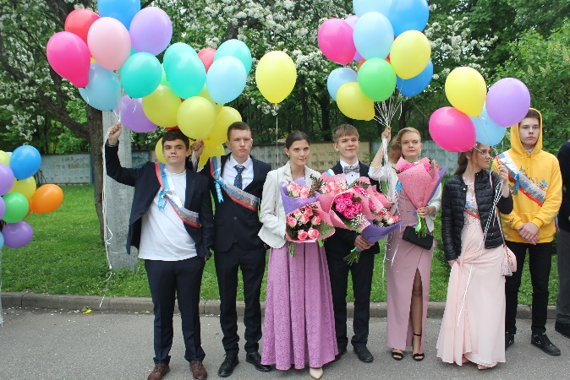
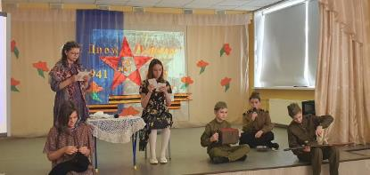
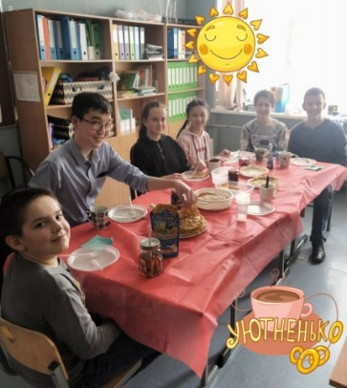
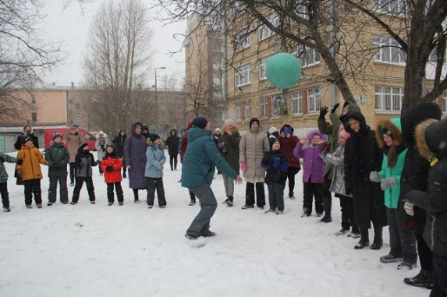
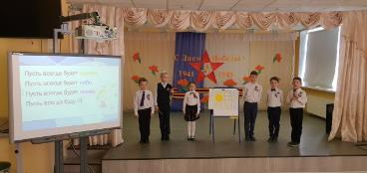
«Новый год»
«Выпускной»
«Масленица»
«День Победы»

Slide 13
Праздники в группах

Slide 14
Режим дня школы-интерната
7.30 подъём
8.00 зарядка
8.15-8.30 первый завтрак
9.00 первый урок
12.50-13.20 обед
13.30-16.30 внеурочная деятельность
Прогулка, дополнительное образование
15.45-16.00 полдник
16.45-17.45 повторение учебного материала в игровой форме
17.45-18.15 ужин
18.30-20.00 игры, дополнительное образование, просмотр мультфильмов прогулка (осень –весна )и т.п.
20.00 подготовка ко сну
21.00/22.00 сон

Slide 15
Организация работы группы в интернате.
Форма – обязательной формы нет, но приветствуется деловой стиль. (белый верх, темный низ). Обязательно иметь удобную сменную обувь.
Организация выполнения домашнего задания(самоподготовка). Домашнее задание для первоклассников не задается, но имеются рекомендованные учителем задания, которые выполняются с воспитателем, либо дома с родителями.
Организация досуговых мероприятий на свежем воздухе.
Места на ночное пребывание ограничены. Возможно одноразовое оставление ребенка на ночь в экстренных случаях.

Slide 16
5. Забирать ребенка не законными представителями возможно, только при подаче заявления родителей, по нотариально заверенной доверенности. В пятницу школа работает до 19.00. Если ребенка не забрали до указанного времени, то он передается в 10 отдел полиции Невского района в отдел ОДН.
6. Необходимо предоставить дополнительные телефоны на экстренный случай (бабушка, дедушка и др.)
7. В школу нельзя приносить гаджеты, разрешается приносить настольные и напольные игры, в спальню можно- любимую игрушку, книжку.
8. Предупреждать учителя и воспитателя на предмет наличия у ребенка аллергии предоставив медицинский документ о исключении продуктов, лекарств.
9. В нашей школе не организовывается групповой отдых в каникулярное время. По этому вопросу необходимо обращаться в МФЦ.
10. Опоздания не приветствуются, о возможных пропусках по уважительной причине сообщать классному руководителю, воспитателю. При длительном отсутствии предоставлять справки или заявления о причине отсутствия.
11. По возникшим вопросам проводятся консультации сурдопедагога, педагога-психолога, социального педагога.

Slide 17
Зачисление в группы интерната осуществляется на основании заявления.

Slide 18
СПАСИБО ЗА ВНИМАНИЕ!

